Slide 1

QQ：263900239

Slide 2



语文 五年级 下册
*
3
月是故乡明

Slide 3
和月亮有关的诗句，你知道哪些？
春风又绿江南岸，明月何时照我还？
——王安石《泊船瓜洲》
思乡
露从今夜白，月是故乡明。
——杜甫《月夜忆舍弟》

Slide 4

作者简介
季羡林（1911—2009），山东省聊城市临清人，字希逋，又字齐奘。国际著名东方学大师、语言学家、文学家、教育家等。
其著作汇编成《季羡林文集》。

Slide 5



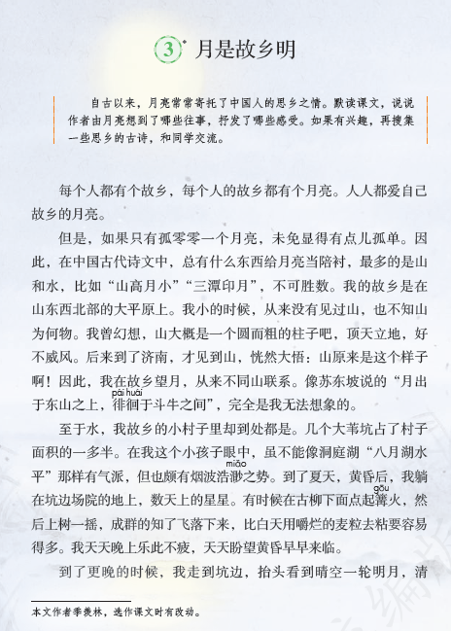
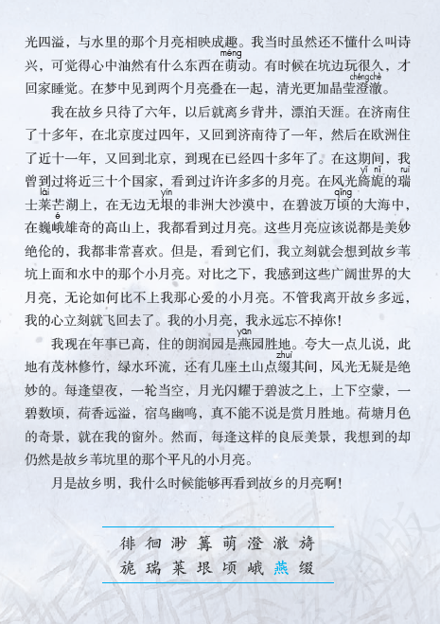
初读课文
点击图标，听范读
自由朗读课文，读准字音，读通句子。

Slide 6

学认字
pái huái
miǎo
gōu
méng
徘徊
烟波浩
渺
篝
火
萌
动
chéng chè
yǐ nǐ
ruì
澄
澈
风光旖旎
瑞
士

Slide 7
lái
yίn
qǐng
莱
芒湖
无边无
垠
碧波万
顷
é
yān
zhuì
巍
峨
雄奇
燕
园胜地
点
缀

Slide 8
多音字
yān
燕国
燕园胜地
燕
yàn
燕子
燕雀
yān
我现在年事已高，住的朗润园是燕（ ）园胜地。
春天到了，小燕（ ）子飞回来了。
yàn

Slide 9


整体感知
根据学习提示默读课文，围绕“作者由月亮想到了哪些往事”作批注，试着用简洁的语言概括课文主要内容。
童年趣事
成年经历

Slide 10
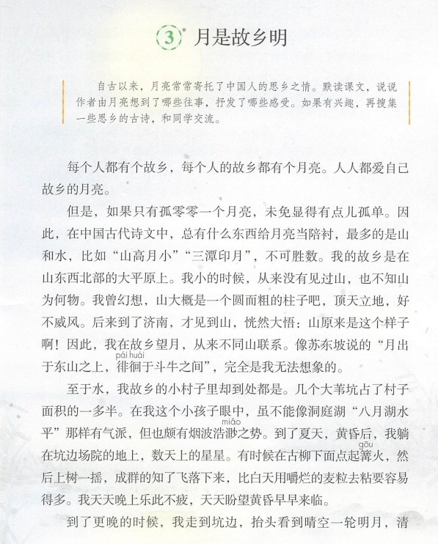
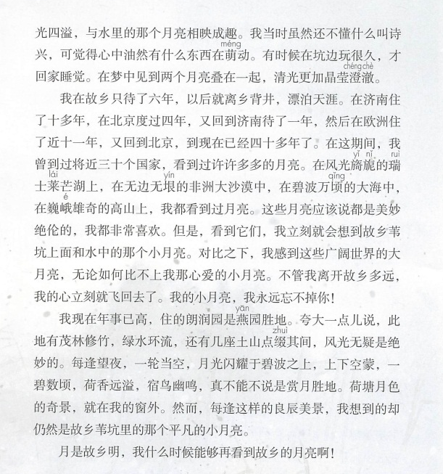
5
童年趣事
成年经历
1
2
6
3
7
4

Slide 11
童年趣事
默读第2-4自然段，运用简洁的语言概括作者回忆了哪些童年往事。
提示 按时间顺序依次概括，不要遗漏。

Slide 12
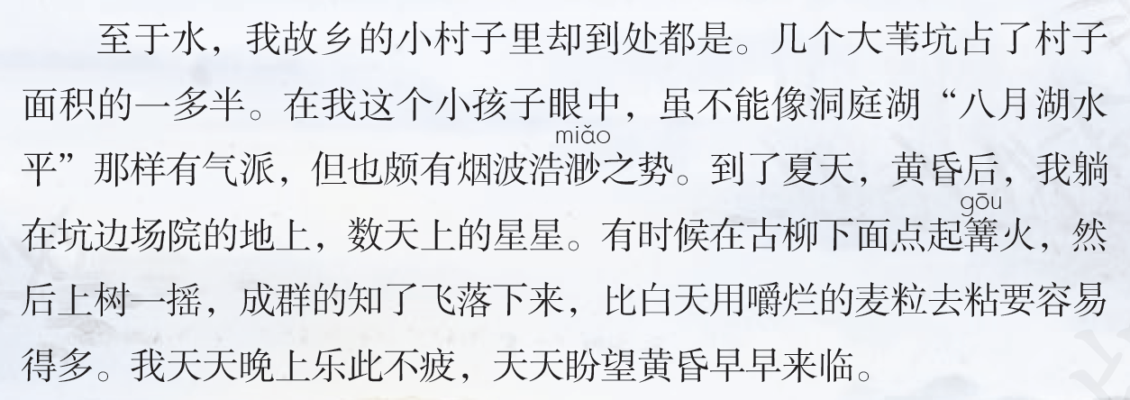

Slide 13
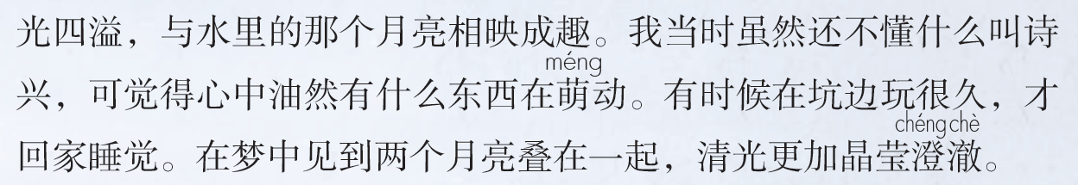

Slide 14
成年经历
默读第5、6自然段，运用简洁的语言概括作者回忆了哪些成年经历。
提示 抓住观月地点的变化，梳理出作者观月的大致经历。

Slide 15
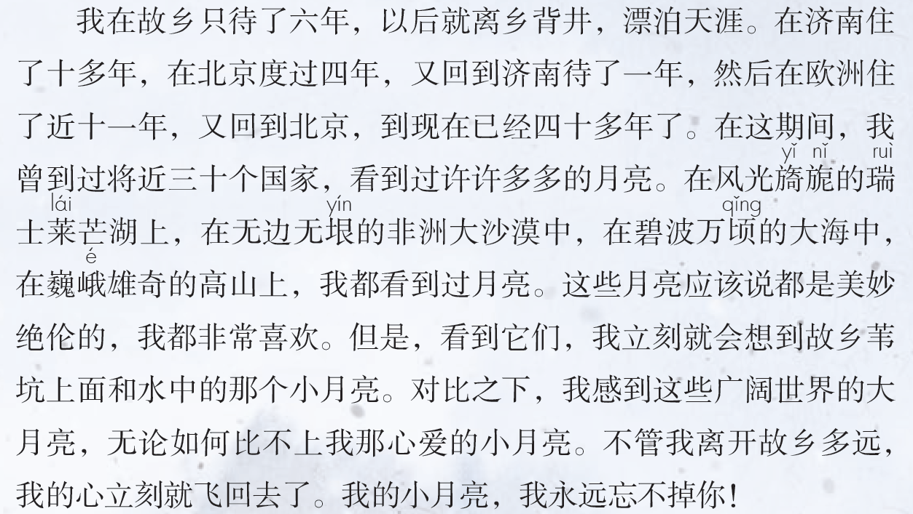

Slide 16
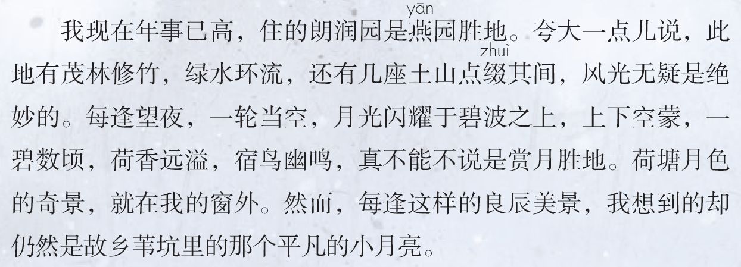

Slide 17
小时候在场院上数星星
童年
趣事
古柳下点篝火
坑边望月
瑞士莱芒湖
非洲大沙漠
成年
经历
大海
高山
朗润园

Slide 18

了解了课文的主要内容，思考：课文题目“月是故乡明”的含义是什么？
借月亮表达对童年、对故乡深深的怀念之情。

Slide 19


互动课堂
默读第2-4自然段，围绕“作者回忆这些往事时，内心可能产生了哪些感受”自主阅读体会，小组内交流。

Slide 20
快乐

Slide 21
美好、有趣、诗兴萌动

Slide 22
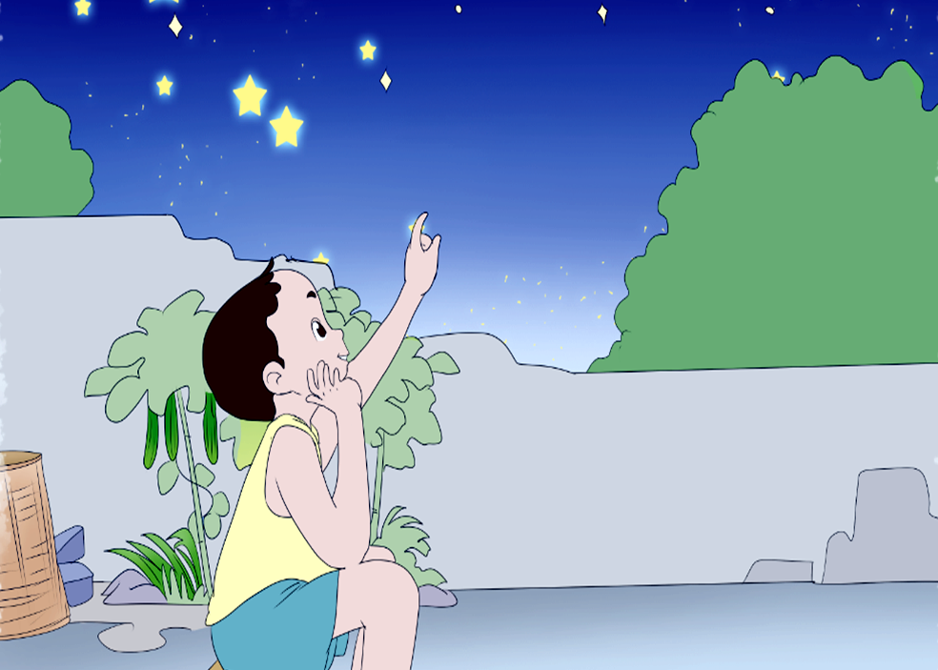
小时候在场院上数星星

Slide 23
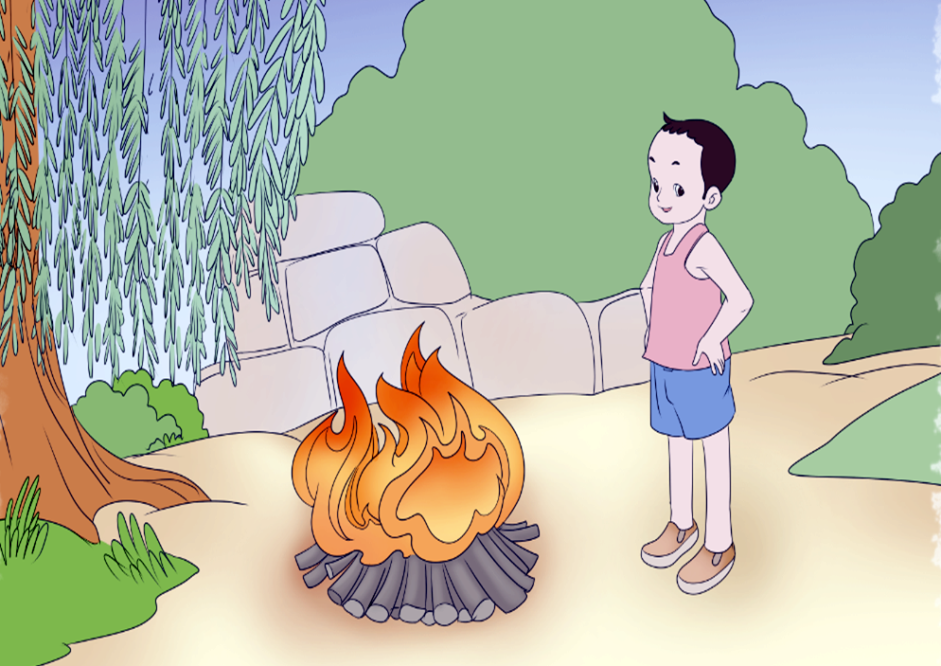
古柳下点篝火

Slide 24
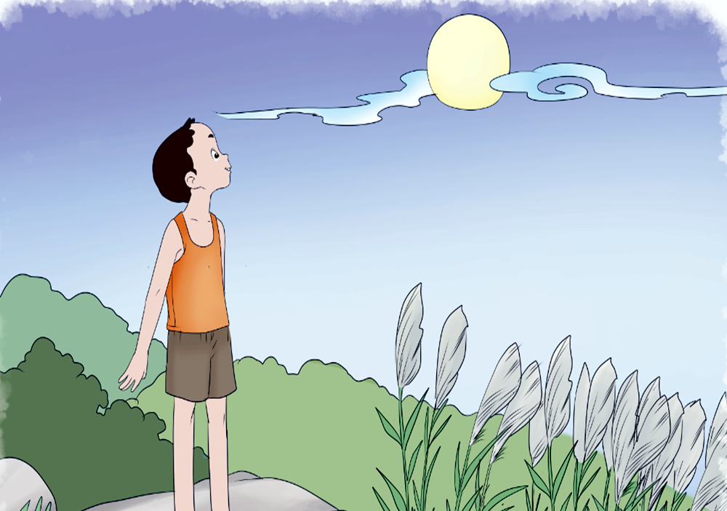
坑边望月

Slide 25
想一想：如果你是作者，在回忆快乐、美好的童年生活时，内心会有怎样的感受？

Slide 26
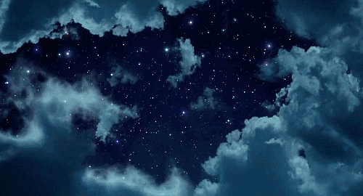

Slide 27
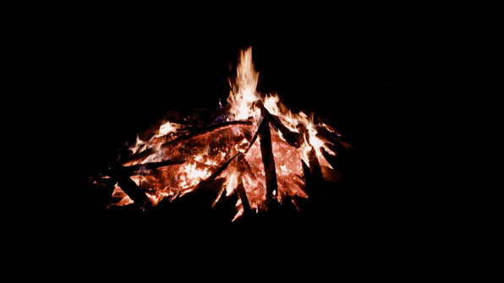

Slide 28
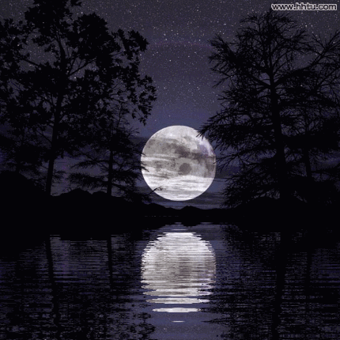
留恋童年
思念带给
自己快乐童年的故乡

Slide 29
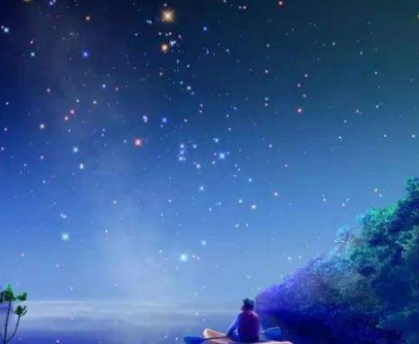
作者明明是在回忆故乡的月亮，为什么写这些童年趣事呢？
借典型的往事
抒发对故乡的思念之情

Slide 30
默读第5、6自然段，思考：每次经历给作者带来了哪些感受？作者为什么写这些经历？

Slide 31
各地月亮美景
直抒胸臆

Slide 32

词语积累（描写景色的词语）
风光旖旎 无边无垠 碧波万顷
巍峨雄奇 美妙绝伦 波澜壮阔
层峦叠嶂 蔚为壮观 波涛汹涌

Slide 33
故乡的月亮

Slide 34


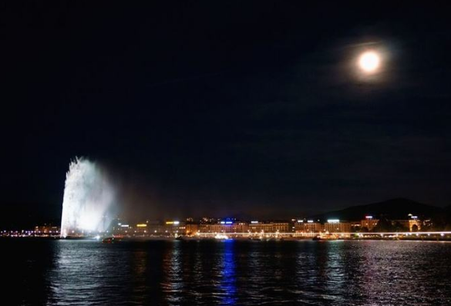
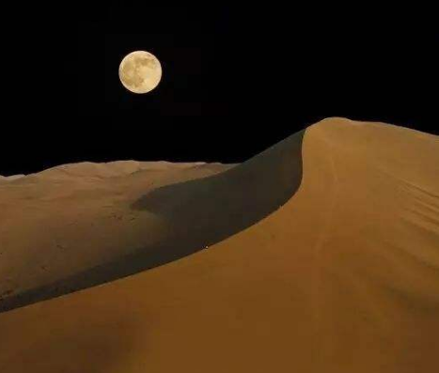
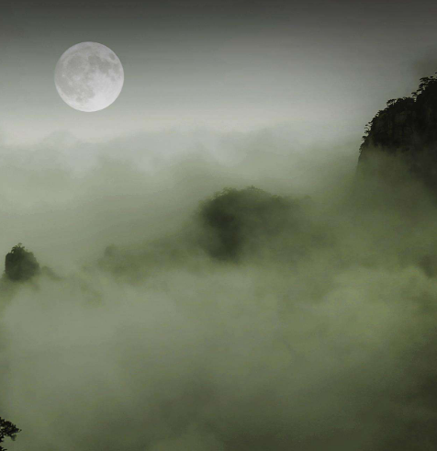
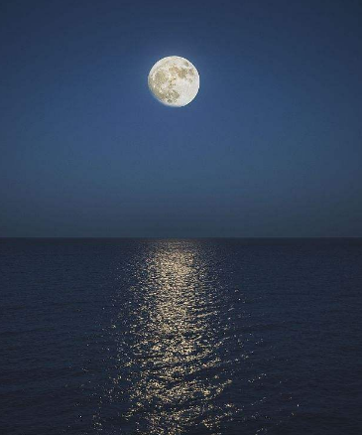
作者为什么要这样写呢？
比不上
对比
美妙绝伦
对故乡的思念

Slide 35
对家乡月亮的喜爱

Slide 36
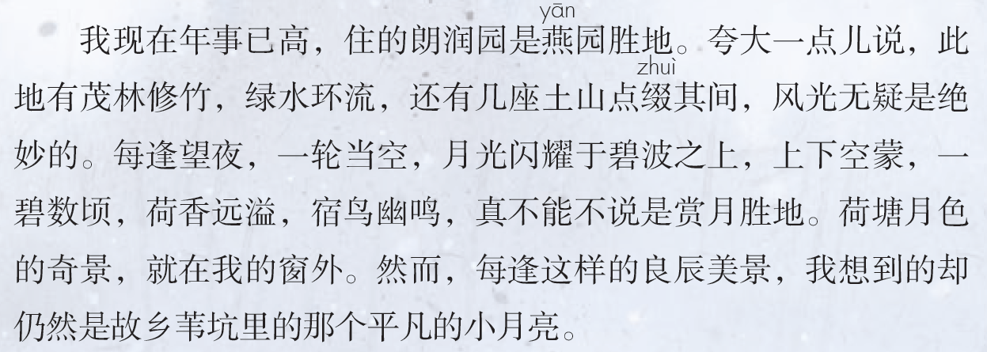
对家乡月亮的喜爱

Slide 37

对比
对故乡的思念

Slide 38
作者为什么称故乡的月亮为“小月亮”？读到这样的称呼，你有什么感受？
其他地方的月亮
美妙绝伦
小月亮
平凡、可爱
喜爱
作者对故乡和童年的深情

Slide 39
“月是故乡明”，在作者眼中，异乡的月亮再大再圆再美，也比不上家乡的明月，在你的生活中，有没有类似的例子？
提示 回忆能让你想到家乡的事物，然后表达出自己的感受，如家乡的槐花、家乡的小河等等。

Slide 40


结构梳理
月是故乡明
故乡的小月亮
其他各地的月亮
对比
喜爱思念
朗润园的月亮

Slide 41


主题概括
作者以“ ”为线索，回忆了在故乡的 ，抒发了离乡后的 之情。
月
童年生活
思念

Slide 42
课堂演练
一、加点字读音有误的一项是（ ）。
A.渺小（miǎo） 篝火（gōu） 萌发（méng）
B.澄净（chéng） 清澈（chè） 莱茵（lái）
C.旖旎（ní） 祥瑞（ruì） 无垠（yín）
D.顷刻（qǐng） 巍峨（é） 燕山（yān）
C
.
.
.
.
.
.
.
.
.
.
.
.

Slide 43
二、阅读画线的句子，联系前后句意，写出对应的四字词语。
1.最多的是山和水，比如“山高月小”“三潭印月”，数也数不完。 （ ）
2.后来到了济南，才见到山，一下子明白了：山原来是这个样子啊！ （ ）
3.我在故乡只待了六年，以后就离开家乡到外地，漂泊天涯。 （ ）
不可胜数
恍然大悟
离乡背井

Slide 44


课后作业
你还知道哪些描写月亮的古诗？课外搜集相关古诗，和同学进行交流。

Slide 45



QICAIKETANG
七彩课堂 伴你成长

